Slide 1
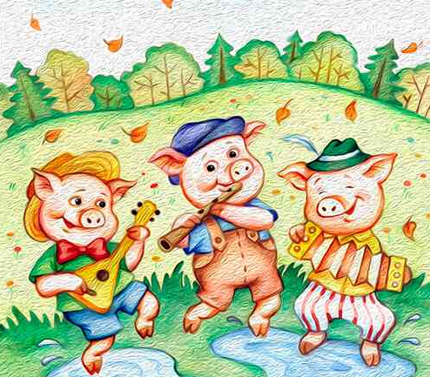
«Умножение и деление на 3»
Выполнила учитель начальных классов
Кондакова Светлана Николаевна.

Slide 3
– Найдите лишний пример
3х2 = 6 3х3=9 5 + 9 = 14 12 : 3 = 4 15 : 3 =5

Slide 4
Жили-были поросята, Три весёлых дружных брата. Летом бегали, играли, Холода совсем не ждали.
???????

Slide 6
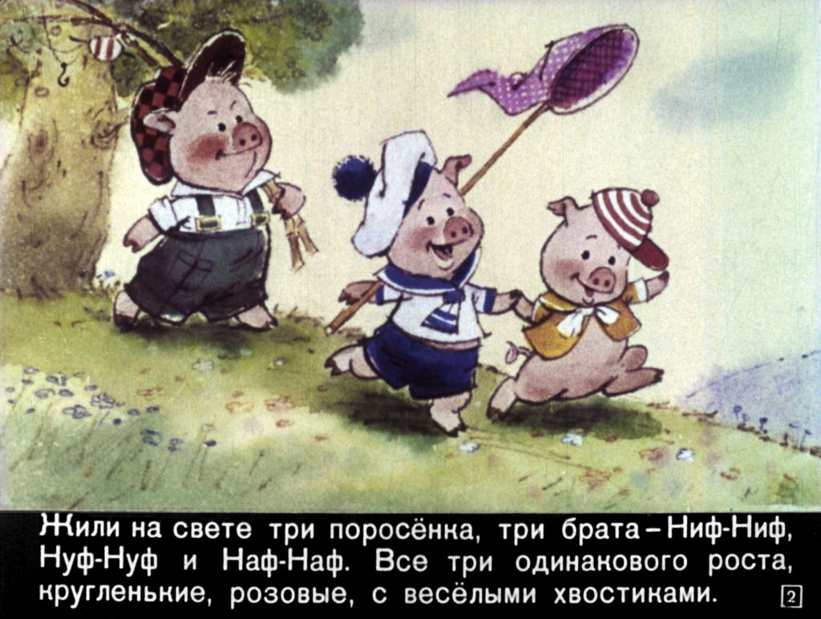
(Звучит мелодия песни «В мире много сказок»).
Сказка долгожданная в гости к нам спешит,
Музыка знакомая об этом говорит.
Вокруг нас и там и тут Сказки разные живут. На полянке есть загадки. Отгадайте без подсказок Кто герои этих сказок?
Называйте, посмелей, Этих сказочных друзей!

Slide 7
игра
«Лови ошибку»

Slide 8
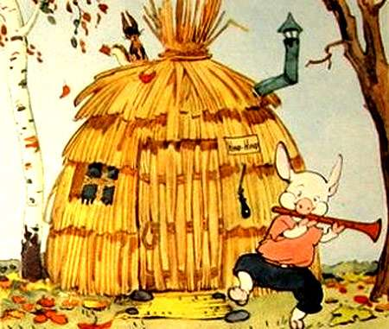
Из соломы домик свой Младший сделал под сосной. Крышу лёгкую сложил, Зимовать под ней решил.

Slide 9
Ниф – Ниф открыл коробку конфет. Нуф – Нуф съел половину всех конфет, Наф – Наф столько же. Остались ли конфеты Ниф – Нифу?

Slide 10
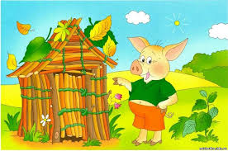
-Средний тоже не дремал, Дом из веток собирал. Думал в шалаше зимой Жить холодною порой.

Slide 11
-Ну, а старший брат трудился И, конечно, не ленился.
Из камней он строил дом, Чтобы жить спокойно в нем.
Построй так:
Красный кубик был выше синего, а зеленый между ними.

Slide 12
Оцените свою работу :
Л. – легко И. – интересно Т. – трудно

Slide 13
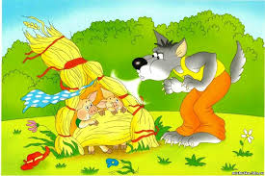
- На полянку волк пришёл, Из соломы дом нашёл. Дунул сильно – и у дома Улетела вся солома.

Slide 14
3х4+4=
3х2+7=
15:3-2=

Slide 15
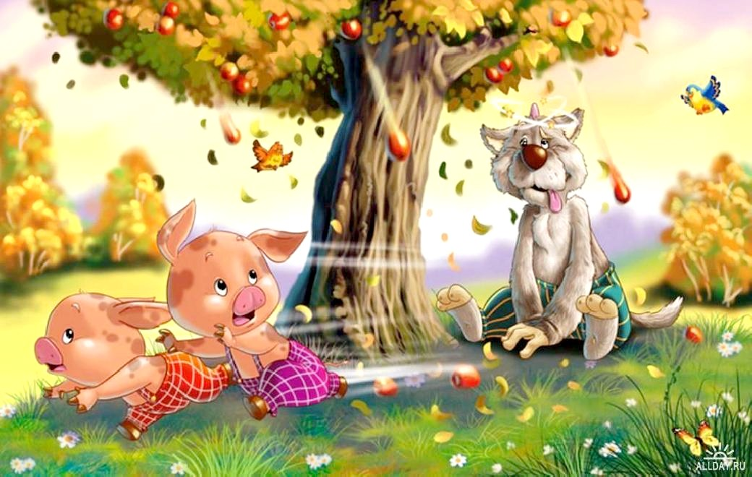
Младший тут же прибежал К шалашу, где средний ждал.
Волк шалаш решил сломать... К старшему пришлось бежать.

Slide 16
7 + 7 + 6 +7 8 + 8 + 8 + 8 + 8 + 8
4+ 4 + 4 + 4 + 4 9 + 9 + 8 + 7 + 6
2 + 2 + 1 + 2 + 2 + 3 6 + 6 + 2 + 6 + 6 + 1
5 + 5 + 5 + 5 + 5 + 5 3 + 4 + 5 + 6

Slide 17
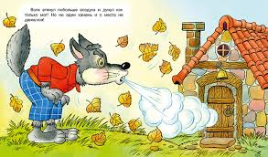
Задача

Slide 18
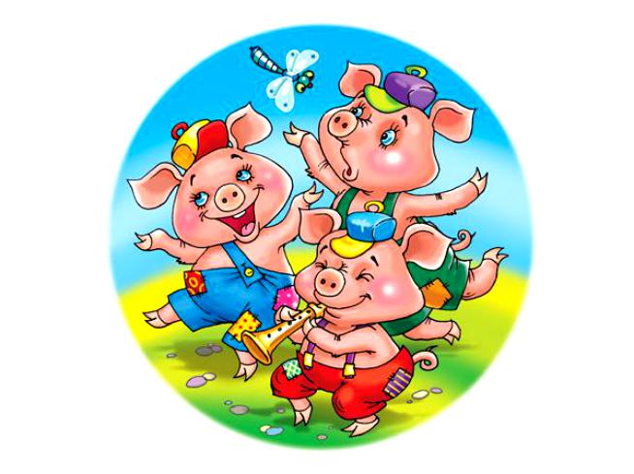
Физминутка.

Slide 19
Для кладки трубы Наф-Наф использовал кирпичи. Кирпичи он укладывал рядами. Если в 1 ряду трубы 3 кирпича, сколько кирпичей в 6 рядах?

Slide 20
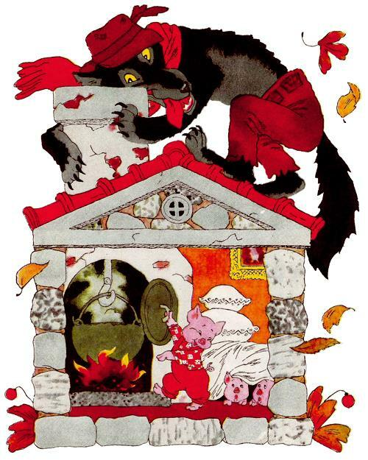
1 р. – 3к.
6 р. - ? к.
Решение:
3х6=18 (к.)
Ответ: в 6 рядах 18 кирпичей.

Slide 21
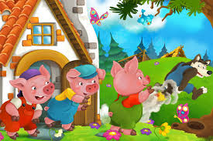
- Волк забрался на третий дом. И полез в трубу на нём. С кипятком в котёл упал, В лес со страха убежал.

Slide 22
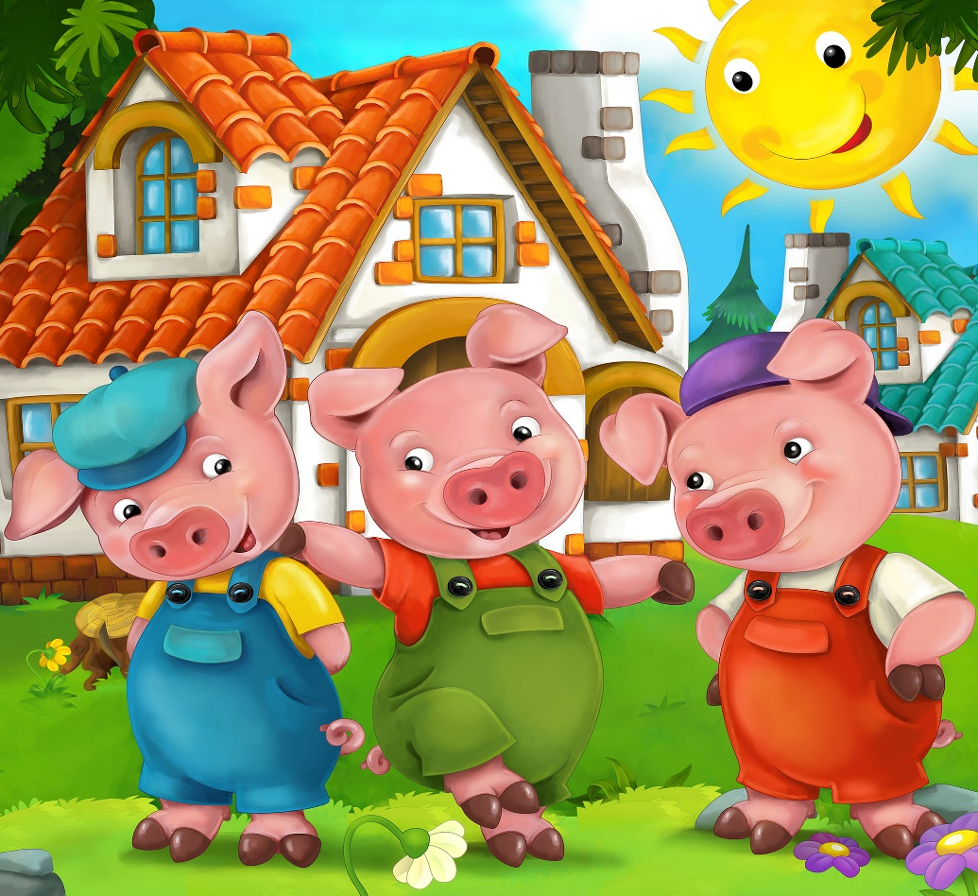
- Рассмеялись поросята. Стали вместе жить три брата. Больше волк не приходил, Стороной их обходил.

Slide 24
прочитаем и попробуем продолжить предложения
Я вспомнил…
Я узнал…
Я научился…
Мне было трудно…

Slide 25
Повторенье – мать ученья.
–Как понимаете смысл пословицы?
–Как применить эту пословицу к таблице умножения?

Slide 26
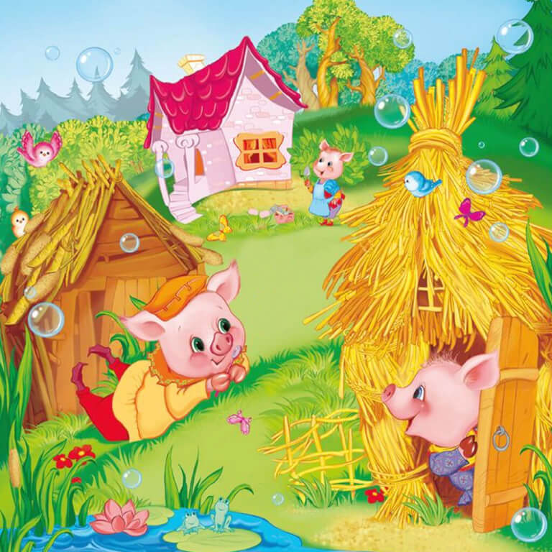
МОЛОДЦЫ!

